Slide 1
前端调试最佳实践
适用于没有前端基础的研发或非研发人员进行前端页面基础调试
移动产品部

Slide 2

前端调试准备
开发者工具使用和调试
项目本地部署、启动
前端开发环境配置
常见排查问题合集

Slide 3
前端调试准备
01

Slide 4
目标
目标
做什么
怎么做
可选条件
基础文字修改
样式调整
图片替换
排查报错
调试
修改
开发者工具调试
编辑器修改
安装常用软件
搭建前端环境

Slide 5
完整流程
确定类型
报错：功能不符合预期、功能异常
修改：文字内容、文字样式、图片
1
浏览器
2
做预判
线上地址/本地代码(先复现问题/或者确定要修改的内容)
浏览器
定位置
开发者工具调试，找到对应元素的页面所在的位置
开发者工具
3
开发者工具
4
源码修改
在浏览器上做初步的修改，达到预期，在源代码对应位置做修改
编辑器
前后端分离项目：
HTML项目（nginx、http-server）
H5（浏览器模拟、移动端设备测试）
Vue项目（node.js、npm）
老旧jsp项目：需要服务端配合，通过特定工具或者IED
nginx
5
启动验证
Http-server
浏览器
开发者工具
6
打包部署
压缩包、build之后的包
浏览器

Slide 6
使用到的工具
浏览器
Chrome(开发者工具)、Firefox、Edge、360安全浏览器...
编辑器
VSCode （格式化代码、自动保存、运行代码、编译打包）
Node.js（自带npm）
提供了本地开发时和构建时的运行环境
http-server 零配置的http服务器

Slide 7
重点
不要用Chrome直接预览HTML
会有很多bug，推荐使用http-server或nginx反向代理
不要在build之后的包进行修改
要在源代码中修改，重新build在部署，保证版本统一
Chrome开发者工具使用
CSS debug 、JS debug
CSS Border、Background 调试方法
快速找到元素位置；
有问题，搜MDN
复现问题
HTML标签、CSS属性怎么用
保证环境、操作系统、浏览器及版本一致

Slide 8
开发者工具使用和调试
02

Slide 9
Chrome开发者工具
打开开发者工具：
Ctrl+Shift+I
菜单>更多工具>开发者工具
快捷键 F12
右键-检查
常用面板：
Element 元素面板
Console 控制台面板
Source 源文件面板
Network 网络请求面板
Application 应用数据面板
* 先通过开发者工具，找到要改的位置，在源码中找到对应的代码片段，做修改，启动项目，检查修改是否正确，修改完，打包部署

Slide 10
CSS 调试
检查元素
点右键--快速定位到想要检查的元素
查询DOM树
快捷键：Ctrl+F （搜索字符串）
toggle device toolbar：（切换设备工具栏）
PC端和移动端来回切换
模拟移动端设备，多少有区别，需要真机上进行测试
Element：（元素）
用auto-complete特性给元素添加样式（自动补全）
快速定位样式文件
编辑class（.cls添加新的样式）
复制样式、调试样式、html元素结构显示及实时编辑
Border/Background调试
快速找到元素位置：
border：1px solid orange;
background：orange；
文档：
MDN：基本文本和字体样式（前端权威的文档）
现代Javascript ：Javascript入门教程
W3school：（在线示例测试）
使用搜索引擎进行关键字搜索

Slide 11
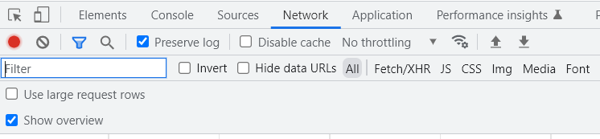

JS调试
Console：（控制台）
快捷键：Ctrl+Shift+J
快速在页面上添加文字document.designMode = 'on'
查看错误/打印信息
console.log(error/warn/table/clear/group/time/assert/trace)
Network：（网络请求）
HTTP请求后得到的请求资源信息（包括状态、资源类型、大小、所用时间等）
Preserve log （两个页面的跳转，跳转到当前页面，上个页面请求就消失了；勾选上所有历史记录都会保留，页面跳转之前的请求）
模拟网速（节流器）
Sources：（资源面板）
包含项目的静态资源文件
断点（监控js在执行过程中的活动）
JS出现意料之外的情况：（断点调试）
恢复/暂停、单步跳过（下一个函数调用，不会进入函数内部）、单步进入（进入函数内部）、跳出、单步执行
2. 代码中写Debugger/行号上点击--标记断点
Application：（应用）
记录网站加载的所有资源信息
（存储数据/缓存数据/字体/图片/脚本/样式表）
Local Storage （一直存在本地，人为清除）
Session Storage（会话结束页面关闭清除）
cookies（设置过期时间）

Slide 12
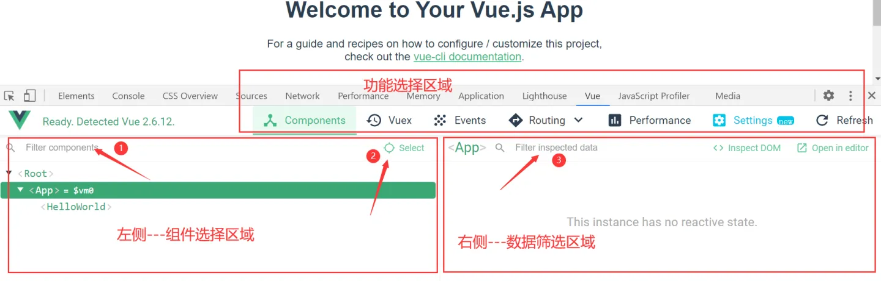
Vue调试
Vue 开发者调试工具(devtools插件)：
安装
1. 下载：https://pan.baidu.com/s/1dekPmlnKHXv9clmlHcJTmQ
提取码：1234
2. 使用谷歌打开chrome://extensions/，打开开发者模式
3. 将下载后的文件拖拽到Chrome扩展程序中
另外一种方法
使用：
查看组件树和实例数据、修改实例数据
选中组件后，可以在控制台用$vm0访问该组件实例
查看/修改组件的data、computed、props
调试方法：
Console
debugger
浏览器调试
快速找到源文件

Slide 13

移动端H5调试
vConsole 由腾讯一个轻量、可拓展、针对手机网页的前端开发者调试面板。
日志(Logs)： 日志（console.log|info|error|...）
网络(Network)： 网络请求
节点(Element)： 页面 element 结构
存储(Storage)：
Cookies, LocalStorage, SessionStorage
手动执行 JS 命令行
自定义插件
手机扫码预览：（PC端预览）
Vconsole使用：
<script src="https://unpkg.com/vconsole@latest/dist/vconsole.min.js"></script>
<script>
// VConsole 默认会挂载到 `window.VConsole` 上
var vConsole = new window.VConsole();
</script>

Slide 14
项目本地启动、部署
03

Slide 15
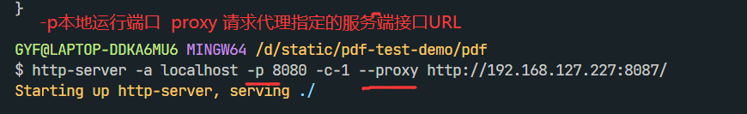
项目启动-HTML
http-server
简单的零配置命令行 http 服务器--http-server入门
零配置http服务器简单强大，便于生产和使用，用于本地测试和开发。
安装：
开启服务： 禁用缓存，确保每次请求都是服务器获取最新的资源
当前目录下启动一个HTTP服务，默认监听8080端口
修改端口：
解决跨域:
npm install http-server -g
http-server -c-1
http-server
http-server -a 127.0.0.1 -p 8090
http-server -a localhost -p 8080 -c-1 --proxy 服务端接口URL
Notes:
http-server是一个简单的静态文件服务器，用于在本地快速启动和运行静态网页和文件。
先安装 Node.js ，使用 Node 包管理器（npm）安装 http-server，在命令行中运行 http-server 命令来启动 HTTP 服务器。
1. 当运行http-server命令时，它将在当前目录下启动一个HTTP服务器，默认监听8080端口，并将当前目录下的文件和子目录暴露给Web客户端。
2. -c-1是http-server命令的一个选项，表示禁用缓存。当使用-c选项时，http-server会在响应头中添加Cache-Control:max-age=0，表示禁用缓存。确保每次请求都是从服务器端获取最新的资源，而不是从浏览器缓存中获取。
http-server -c-1命令和http-server命令相比，主要区别在于是否启用缓存。如果需要在开发过程中及时获取最新的资源，建议使用http-server -c-1命令，以确保每次请求都是从服务器端获取最新的资源。

Slide 16
项目启动-HTML
nginx使用
安装nginx
配置反向代理 （模版）
nginx安装目录--conf--nginx.conf
使用
1. nginx安装目录，输入cmd，启动命令行，输入 start nginx
2. 常用nginx命令：
start nginx 启动nginx
nginx -s reload 重启nginx
nginx -s stop 快速停止nginx
Notes:
或者在任务管理器中关闭命令行工具

Slide 17
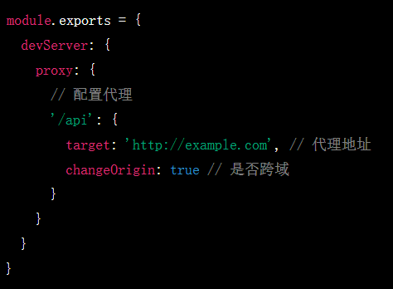
项目启动-Vue
Vue项目启动
Vue项目开发环境安装、项目构建运行、打包部署详解
1. 确定项目依赖包和本地环境是否兼容，避免冲突
package.json、package-lock.json
2. 安装Node.js自带npm，添加path
3. 检查node、npm是否成功安装
4. 配置淘宝源
5. 安装依赖包
6. 启动运行
服务端接口配置代理
node -v
npm -v
npm config set registry https://registry.npm.taobao.org
npm install
npm run serve
配置代理 （避免跨域）：vue.config.js 中的 devServer.proxy 选项来配置
Notes:
------------------------------------------------------------------
1、Vue项目，想要运行或者开发这个项目，需要先安装项目所依赖的包。 项目所依赖的包和版本号通常记录在“packgage.json”文件中。
确保安装Node.js环境，（确定版本，避免冲突）
2. 配置淘宝源，加快安装速度，避免出现因网络原因导致的安装失败问题。
3、安装项目依赖 ：在项目根目录打开命令行工具，运行 npm install，自动读取项目中的 package.json 文件，安装所有的依赖。
4、运行项目：npm run serve。会启动一个本地服务器，打开浏览器访问http://localhost:8080。如果命令执行成功，可以在浏览器中看到项目的界面；
项目中使用后端接口，配置代理
----------------------------
1、在 Vue 项目根目录下找到 vue.config.js 文件（如果没有，则创建一个），在文件中加入以下代码：
2、在 proxy 属性中，我们配置了代理的根路径 /api，并将其代理到 http://example.com。
3、changeOrigin 表示是否跨域，如果需要跨域，需要将其设置为 true。
4、保存 vue.config.js 文件后，重启开发服务器，即可生效。
Vue 项目避免前端跨域问题，确保数据请求的顺畅和稳定。

Slide 18
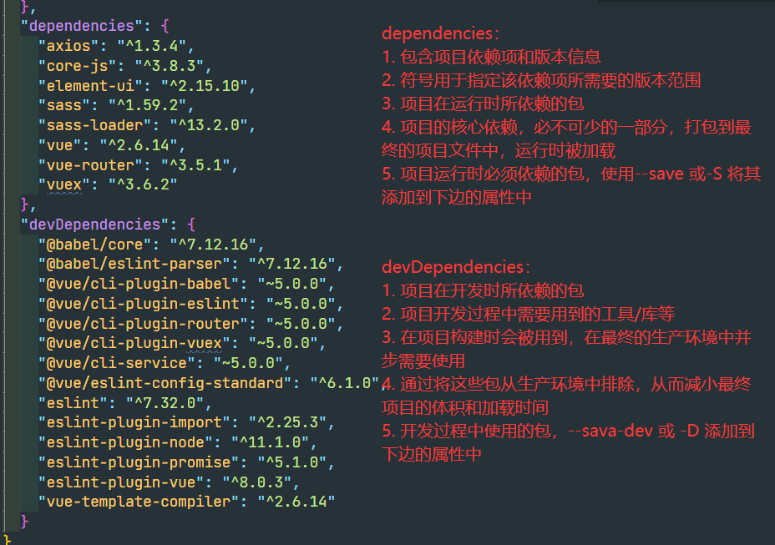
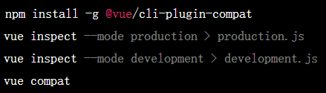
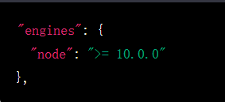
项目启动-Vue
安装依赖前需要注意
1. 确定项目的依赖项版本是否兼容本地环境：
package.json
升级或降级项目依赖包版本
Vue官方文档提供了每个版本的兼容性信息
使用工具（vue-cli-plugin-compat）进行检测
2. 确认本地环境的 Node.js 版本是否与项目的依赖项兼容：
package.json，查找"engines" 字段(指定项目所需的Node.js版本范围)
使用 node -v
升级或降级 Node.js 环境版本
项目指定特定版本Node.js，使用nvm管理多个Node.js 版本安装和切换（了解）
dependencies 和 devDependencies 区别在于所依赖的包在项目的不同阶段中的作用不同：一个是在生产环境中使用，一个是在开发环境中使用。
使用 npm ls 命令检查依赖关系，识别依赖包版本不兼容的问题，并查找错误的依赖版本
如果一个依赖包的版本不正确，可以通过删除node_modules 目录和 package-lock.json 文件，重新安装依赖包（推荐）
* 依赖包版本不兼容，修复依赖方法：

Slide 19
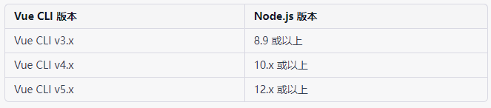
项目启动-Vue
Vue项目开发中Node版本兼容
Vue CLI 和 Node.js 版本的对应表：（官方建议的版本）
l Vue CLI 官方文档：https://cli.vuejs.org/guide/installation.html#installation
l Node.js 官方网站：https://nodejs.org/en/about/releases/

Slide 20
项目部署
HTML项目
混淆压缩过的发布物
Vue项目
源码 npm run build 之后的dist包

Slide 21
前端开发环境配置
04
Nodejs、浏览器、编辑器

Slide 22
Node.js安装和使用
安装Node.js
国内下载页面（推荐）
安装使用：
现在的nodejs自带NPM，只需点击下一步安装即可，最后勾选添加path
查看版本号： 测试是否安装成功
为了加速国内NPM包下载，可配置淘宝NPM镜像
4. 安装依赖： （使用镜像）
node -v
npm -v
npm config set registry https://registry.npm.taobao.org
npm install

Slide 23




浏览器安装
常用的主流浏览器
Chrome
FireFox
360安全浏览器
Microsoft Edge
......

Slide 24

VSCode安装与配置
安装VSCode
微软专门为前端打造的编辑器（下载地址）
配置VSCode
汉化、快捷键、安装插件、终端......
一些小技巧
Visual Studio Code
随时格式化自己的代码
开启 Format On Save / Auto Save

Slide 25
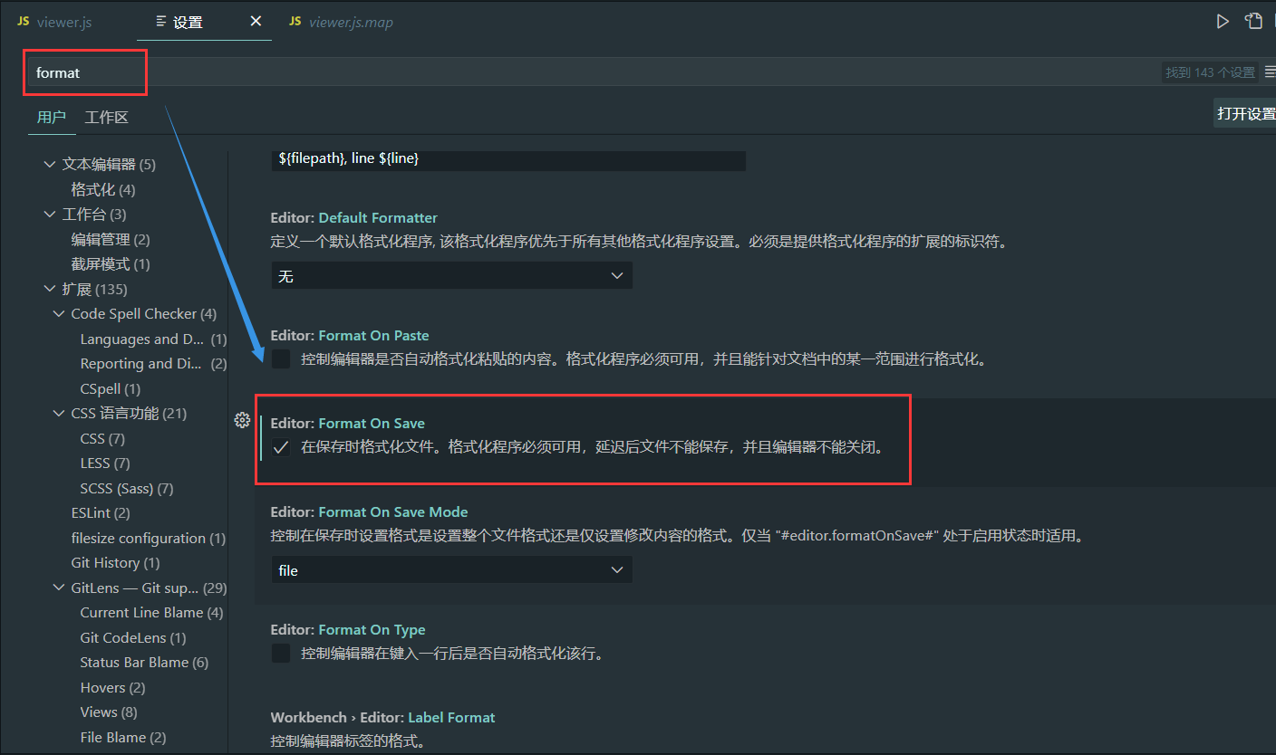
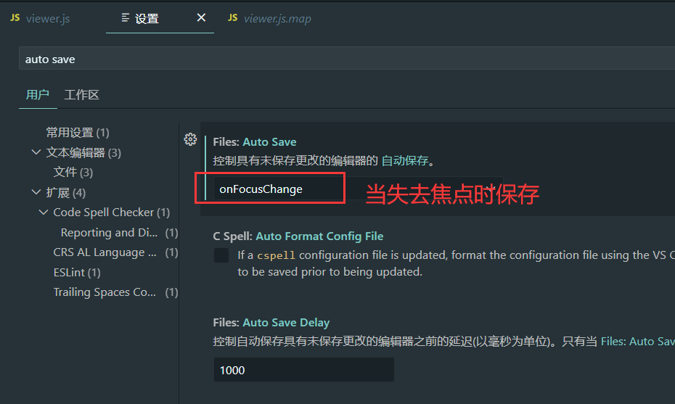
VSCode自动格式化代码
保存的时候自动格式化：文件--首选项--设置，输入format，找到Format On Save勾选上。
自动保存： 同样方法，找到AutoSave 勾选上 onFocusChange

Slide 26
常见排除问题合集
05

Slide 27
常见排查问题
当出现异常时，按照这个基本逻辑排查，一般可以快速定位问题。
1. 检查控制台是否报错
快速确定页面不符合预期的原因
是何种错误（样式错乱、服务报错、数据展示错误）
是否需要请求获取数据
2. 是何种错误
安全错误：与后端协商解决
SyntaxError/ReferenceError/TypeError ：编译阶段一般不会放过太低级的书写错误，这类错误都是写错了 ，一般很容易发现，找到错误堆栈进行解决
数据不符合预期引起的错误（TypeError 等）：访问不存在的属性得到了undefined/null/NaN等值之后，会引发后续的异常。要先从检查数据入手。
3. 当前页面是否需要请求获取数据
网络请求是不稳定因素之一，会带来难以预料的复杂情况，出现问题的时候检查网络请求和数据的优先级很高。

Slide 28
常见排查问题
4. 网络请求是否成功发送
检查开发者工具 Network/网络面板，查看需要获取数据的接口是否成功获取到数据。
取不到数据的原因有两类，一类是责任在前端，一类是后端。主要通过请求提交的内容是否合法，接口返回内容是否符合预期两个方面判断。
查看的关键点：
方法是否正确
URL是否正确
跨域
请求的Content-Type是否符合要求
请求体格式是否符合要求（JSON/Form）
是否携带了身份信息
合法请求没有得到预期返回，就找后端解决，请求与预期不符就是代码写错了，到错误地方查看代码。
500：500 大概可能是后端问题
404 URL 写错
权限问题:检查请求报文携带的身份信息

Slide 29
常见排查问题
5. 定位到代码应当执行的位置（大概即可）
如果控制台有错误信息，用 sourcemap 可以快速定位到问题出在哪一行。如果没有报错信息，就需要凭借当前页面的状态判断出问题的区域，按照代码执行的顺序排查。这一步可以利用的手段比较多，情况也更复杂，需要具体分析。
查看代码运行状态：
按照预期执行顺序检查代码
检查渲染需要的数据是否与预期相同
6. 按照预期执行顺序检查代码
通过断点、日志等手段判断程序有没有按照自己想要的顺序执行，简单来说就是排查。
7. 检查渲染需要的数据是否与预期相同
检查运行过程中每一步的数据变化，是否与预期的相同。
8. 异常代码一般分析方法
代码注释法 利用二分法思想逐行去注释代码，直到定位问题
类库异常，兼容问题 常用 vConsole 查看异常日志，从而迅速定位类库位置，从而找寻替换或是兼容方案。
try catch 如果你的项目没有异常监控，那么在可疑的代码片段中去 Try Catch 吧。
ES6 语法兼容 一般我们会通过 Babel 来编译 ES6， 但是额外的第三方类库如果有不兼容的语法，低版本的移动设备就会异常。所以，先用上文讲述的调试方法，确定异常，在去增加 polyfill 来兼容

Slide 30
Q&A
Q&A
Notes:
下面来到了Q&A环节，
对于前面讲的，大家有什么问题，我们可以一块讨论一下。

Slide 31
谢谢
THANKS
Notes:
非常感谢大家的参与，希望这次前端代码调试培训能够为大家带来实际的收获和帮助。
如果大家还有任何问题或者需要进一步的帮助和指导，欢迎随时联系我。
同时，也欢迎大家提供反馈和建议，帮助我们改进和完善培训内容。
最后，再次感谢大家的参与和支持，期待下次再见！

